Slide 1
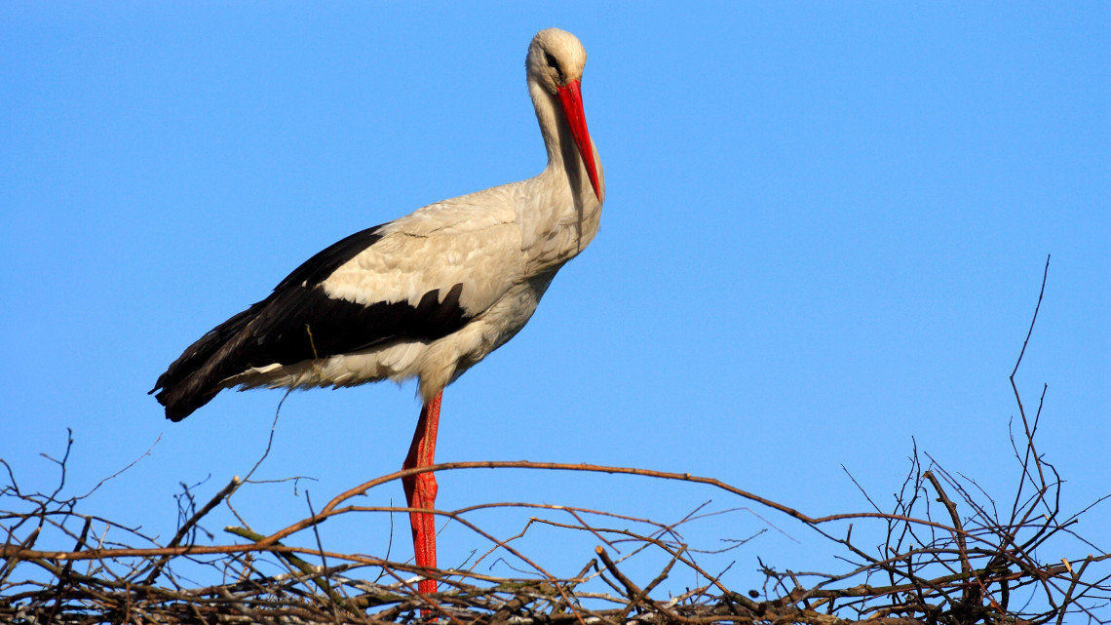
Gólya, gólya, gilice
2021. március 8.

Slide 2
https://learningapps.org/display?v=phzpxrvpa21

Slide 3
Ok.: 46. oldal Mkf.: 65. oldal

Slide 4
Bemutató olvasás Húzd alá az ismeretlen szavakat, kifejezéseket!

Slide 5
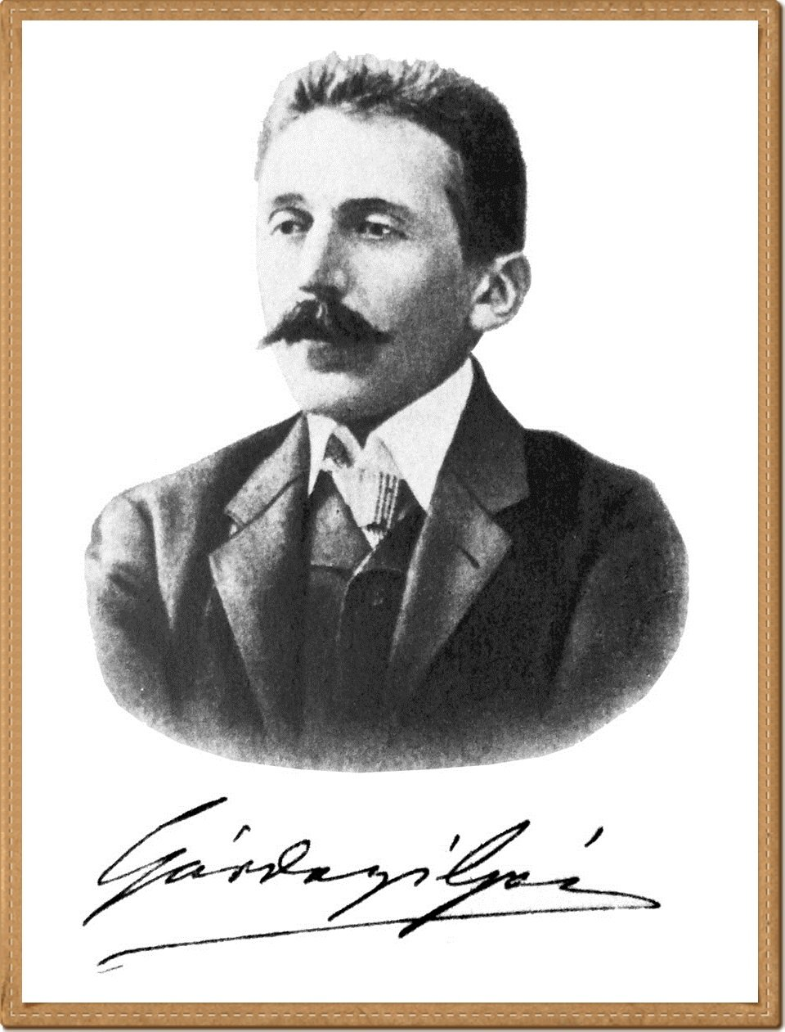
Gárdonyi Géza 1863 - 1922
Író, költő
újságíró

Slide 6
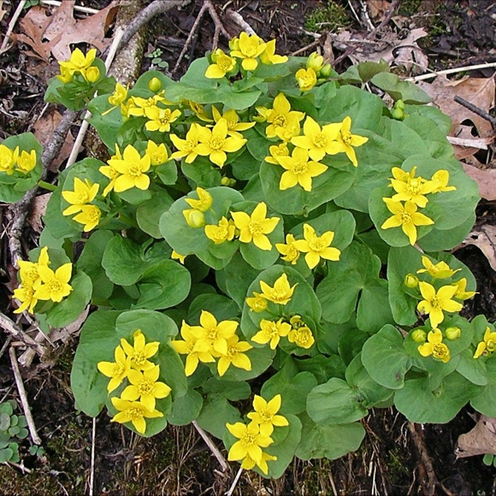
gólyavirág

Slide 7
gyümölcsoltókor
A Gyümölcsoltó Boldogasszony Jézus fogantatásának, illetve a születése hírüladásának főünnepe, melyet a római katolikus egyház március 25-én ünnepel.
A gazdák szerint, ha a gyümölcsoltást (vagy szemzést stb.) ezen a napon végezzük akkor a növény meg fog maradni és jó termést hoz a jövőben.

Slide 8
vélekedett
Gólyameggondolás
legbecsületesebb
leggonoszabb
méltósággal
kereng
összefutnak
konyhaajtóban

Slide 9
kelepel
https://www.youtube.com/watch?v=6dqpoUP0QrM

Slide 10
Mondóka
https://www.youtube.com/watch?v=Zc6QRnRPL_M

Slide 11
Mkf.: 65. oldal
Háló nélkül halászik,
Kéményeken tanyázik,
elköltözik, ha fázik.
Sárga berek, sárga alkony,
Sárga virág nyílik a parton,
S mintha pletykás tündér volna,
Hírül adja: itt a gólya.

Slide 12
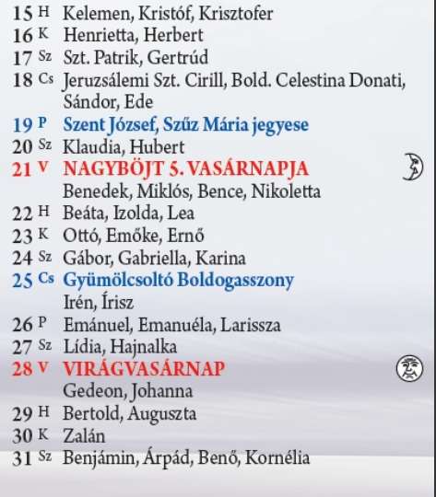
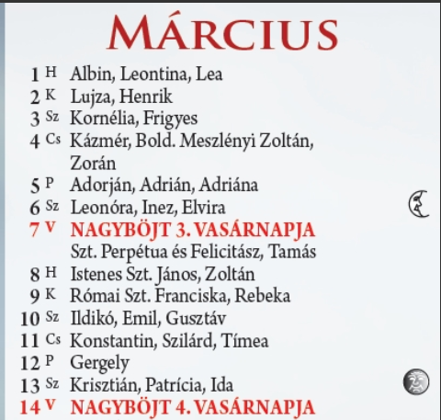
Gyümölcsoltó Boldogasszony Napja – március 25.
József - nap

Slide 13
Vázlat
1. A gólyavirág jelzi a gólya visszatérését.
2. A falubeliek izgatottan lesik Fodorék kéményét.
4. Mindenki örömmel fogadja a gólyát.

Slide 14
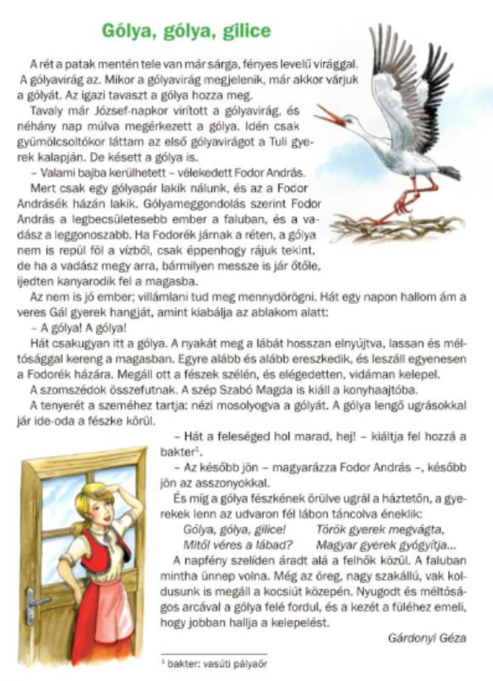
Milyen embernek tartotta a gólya a vadászt és Fodor Andrást? Miért?
Hogyan foglalta régi fészkét a madár?
A szöveg mely mondatairól készültek az illusztrációk?

Slide 15
Hogyan foglalta el a gólya a fészkét?

Slide 16
Mi történhetett, miután a gólya elfoglalta a fészkét?

Slide 17
Házi feladat 3x olvasni a történetet

